Slide 1

02 – Arquitectura CS y HTTP

Slide 2
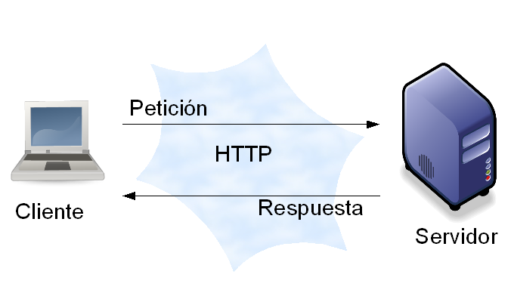
Arquitectura Cliente Servidor
La arquitectura cliente-servidor es un modelo de diseño de software en el que las tareas se reparten entre los proveedores de recursos o servicios, llamados servidores, y los demandantes, llamados clientes

Slide 3
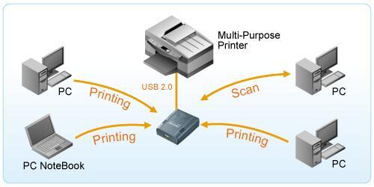
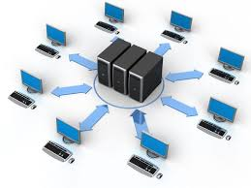


Servidores

Slide 4
Capas de red – comunicaciones(ip:port)
http
Internet
Servers – apátrida – stateful
Arquitectura multiples capas
Ventajas desventajas

Slide 5
Enlaces de interés
Redes de computadoras- Tanenbaum – 7.3.1- pag 556 a 569.

Slide 6


